Slide 1
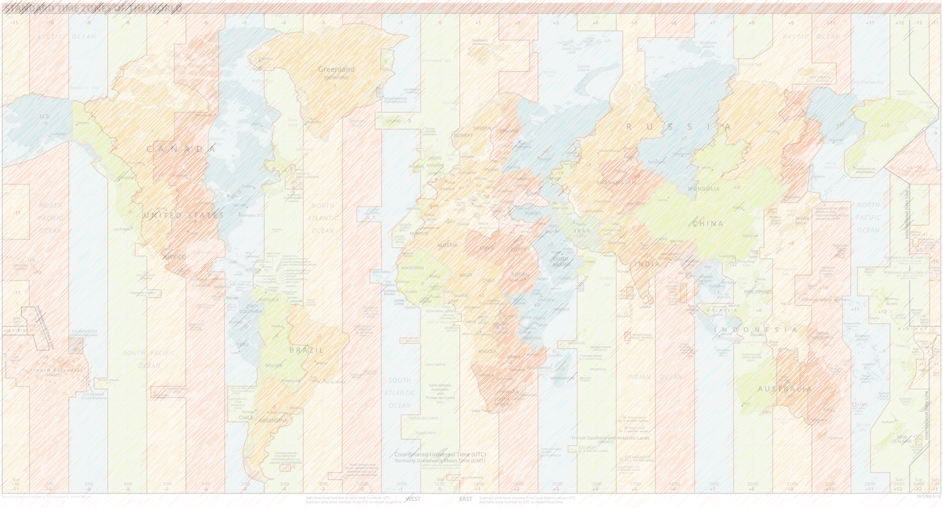
Zeitzonen - Textaufgaben
https://de.wikipedia.org/wiki/Zeitzone

Slide 2
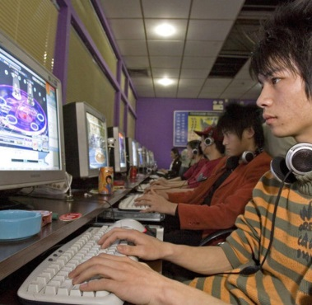
Gemeinsam Computerspielen
Du möchtest um 15:00 Uhr mit deinem chinesischen Freund der in Peking (China) lebt online Computerspielen.
Um wieviel Uhr muss er sich bereithalten,
damit ihr gemeinsam
zocken könnt?
https://www.welt.de/politik/article1074897/Korrupte-Beamte-werden-im-Online-Spiel-gefoltert.html)

Slide 3
Das Footballmatch
Deine Lieblingsfootballmannschaft, die New England Patriots, spielen in New York (USA) zur besten Sendezeit im Fernsehen (um 20:15 Uhr). Das Spiel wird live auch auf deinem Fernseher gezeigt. Um wieviel Uhr musst du den Fernseher einschalten, um das Spiel ansehen zu können?
https://www.nflshop.com/new-england-patriots-fathead-logo-giant-removable-decal/p-69698139334135+z-817-841360963)

Slide 4
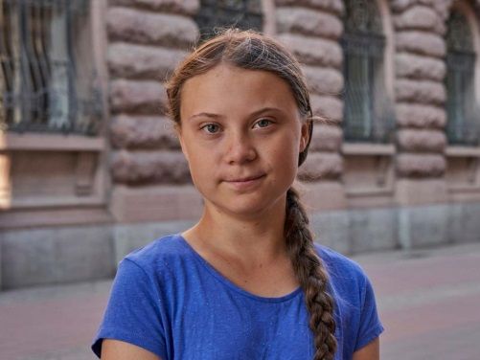
Deine schwedische Freundin
Du machst gerade Urlaub in Sydney, Australien, und möchtest deine Freundin in Schweden anrufen. In Sydney ist es gerade 12 Uhr mittags. Wie spät ist es in Schweden?
https://www.independent.co.uk/arts-entertainment/music/news/greta-thunberg-climate-change-track-1975-song-a9052816.html

